Slide 1
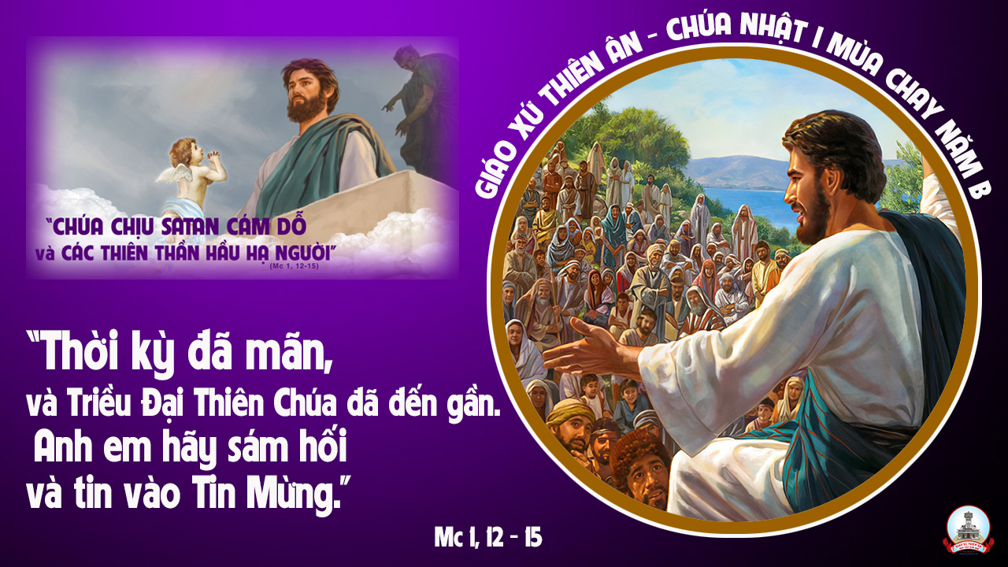

Slide 2
Tập Hát Cộng Đồng

Slide 3
Đk: Tất cả đường lối Chúa đều là từ bi, trung tín dành cho ai giữ Giao ước của Ngài.

Slide 4
Người ta sống không nguyên bởi bánh, nhưng bởi mọi lời do miệng Thiên Chúa phán ra.
Câu Xướng Trước Phúc Âm:

Slide 6
Ca Nhập Lễ
Hãy Trở Về
Ngọc Kôn

Slide 7
Tk1: Bao năm trôi qua hồn con lạc bước đi xa, quên bao ơn Cha trầm kha bể đắm bao la. Nay con ăn năn hồi tâm thống hối bao lỗi lầm, đền bù bất xứng bao năm, quyết tâm trở về Cha lành.

Slide 8
Đk: Hãy trở về, trở về với Cha nhân lành. Hãy trở về, trở về để sớm hồi sinh. Hãy trở về, trở về sống trong an bình, trở về trở về để mãi sống trong ân tình.

Slide 9
Tk2: Xin Cha tha cho hồn con lỡ bước hoen nhơ, tim Cha bao dung hồn tội lụy chẳng bơ vơ. Tin ơn dung tha lòng con quên hết bao lo sợ, tìm về nương bóng bên Cha trái tim nhân hậu vô bờ.

Slide 10
Đk: Hãy trở về, trở về với Cha nhân lành. Hãy trở về, trở về để sớm hồi sinh. Hãy trở về, trở về sống trong an bình, trở về trở về để mãi sống trong ân tình.

Slide 12
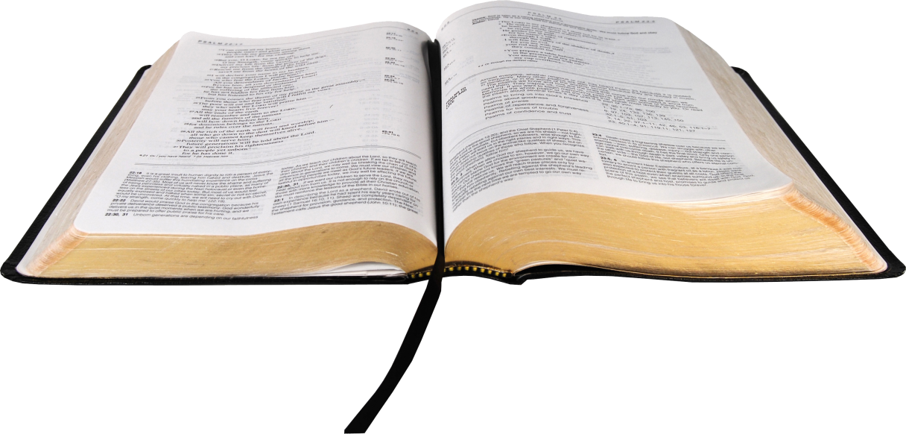
Bài đọc 1:
Sau hồng thuỷ, Thiên Chúa lập giao ước với ông Nô-ê.
Bài trích sách Sáng thế.

Slide 13
Đáp Ca
Thánh Vịnh 24
Lm. Kim Long
03 Câu

Slide 14
Đk: Tất cả đường lối Chúa đều là từ bi, trung tín dành cho ai giữ Giao ước của Ngài.

Slide 15
Tk1: Xin chỉ dạy con biết đường lối Chúa. Và dẫn con theo chân lý của Ngài. Vì Ngài là Thần Linh tế độ cho con. Ngày đêm con vững tin lòng thương xót Ngài.

Slide 16
Đk: Tất cả đường lối Chúa đều là từ bi, trung tín dành cho ai giữ Giao ước của Ngài.

Slide 17
Tk2: Xin dủ lòng thương nhớ tình nghĩa cũ. Ngài đã ban qua muôn thuở muôn đời. Tội tình của tuổi thơ Chúa đừng ghi tâm, mà xin luôn nhớ con vì ân nghĩa Ngài.

Slide 18
Đk: Tất cả đường lối Chúa đều là từ bi, trung tín dành cho ai giữ Giao ước của Ngài.

Slide 19
Tk3: Xin chỉ đường cho những kẻ lỡ bước, vì Chúa đây luôn nhân ái chân thực. Dìu kẻ nghèo hèn theo lối đường công minh, dạy con luôn vững tâm tìm theo lối Ngài.

Slide 20
Đk: Tất cả đường lối Chúa đều là từ bi, trung tín dành cho ai giữ Giao ước của Ngài.

Slide 21

Bài đọc 2:
Nước đó là phép rửa nay cứu thoát anh em.
Bài trích thư thứ nhất của thánh Phê-rô tông đồ.

Slide 22
Người ta sống không nguyên bởi bánh, nhưng bởi mọi lời do miệng Thiên Chúa phán ra.
Câu Xướng Trước Phúc Âm:

Slide 23
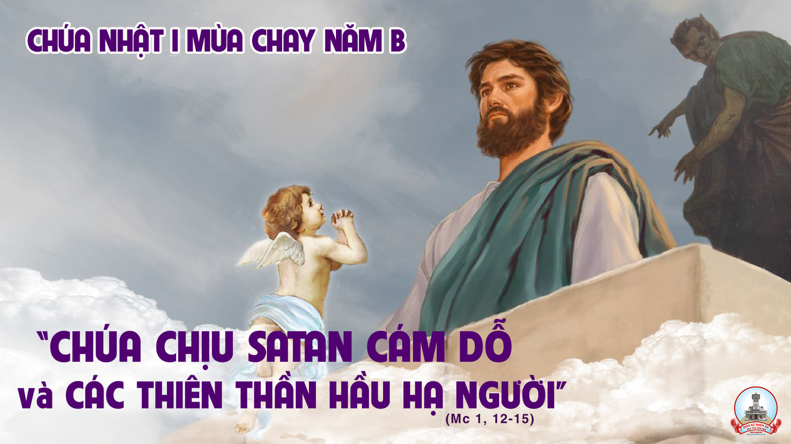

Slide 24
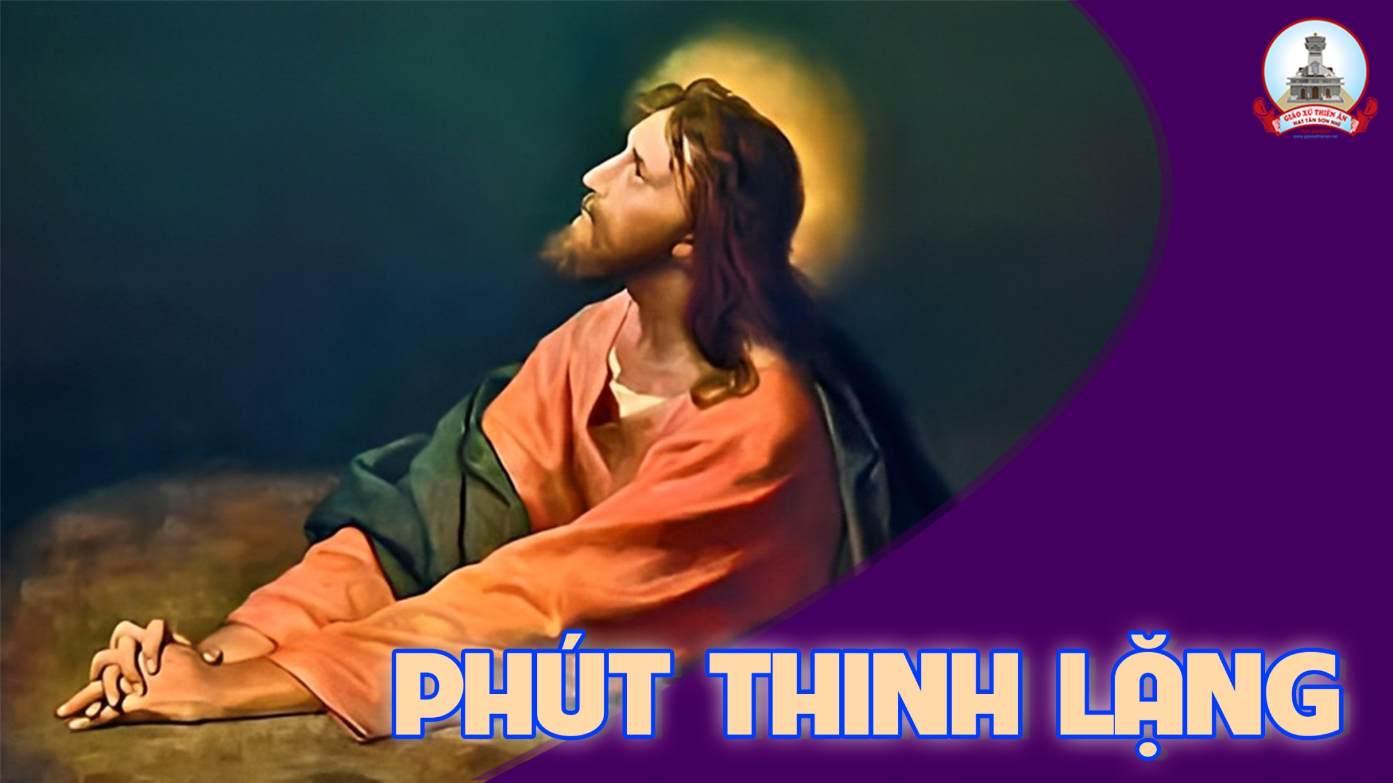

Slide 25

KINH TIN KÍNH

Slide 26
Tôi tin kính một Thiên Chúa là Cha toàn năng, Đấng tạo thành trời đất, muôn vật hữu hình và vô hình.

Slide 27
Tôi tin kính một Chúa Giêsu Kitô, Con Một Thiên Chúa, Sinh bởi Đức Chúa Cha từ trước muôn đời.

Slide 28
Người là Thiên Chúa bởi Thiên Chúa, Ánh Sáng bởi Ánh Sáng, Thiên Chúa thật bởi Thiên Chúa thật,

Slide 29
được sinh ra mà không phải được tạo thành, đồng bản thể với Đức Chúa Cha: nhờ Người mà muôn vật được tạo thành.

Slide 30
Vì loài người chúng ta và để cứu độ chúng ta, Người đã từ trời xuống thế.

Slide 31
Bởi phép Đức Chúa Thánh Thần, Người đã nhập thể trong lòng Trinh Nữ Maria, và đã làm người.

Slide 32
Người chịu đóng đinh vào thập giá vì chúng ta, thời quan Phongxiô Philatô; Người chịu khổ hình và mai táng, ngày thứ ba Người sống lại như lời Thánh Kinh.

Slide 33
Người lên trời, ngự bên hữu Đức Chúa Cha, và Người sẽ lại đến trong vinh quang để phán xét kẻ sống và kẻ chết, Nước Người sẽ không bao giờ cùng.

Slide 34
Tôi tin kính Đức Chúa Thánh Thần là Thiên Chúa và là Đấng ban sự sống, Người bởi Đức Chúa Cha và Đức Chúa Con mà ra,

Slide 35
Người được phụng thờ và tôn vinh cùng với Đức Chúa Cha và Đức Chúa Con: Người đã dùng các tiên tri mà phán dạy.

Slide 36
Tôi tin Hội Thánh duy nhất thánh thiện công giáo và tông truyền.

Slide 37
Tôi tuyên xưng có một Phép Rửa để tha tội. Tôi trông đợi kẻ chết sống lại và sự sống đời sau. Amen.

Slide 38

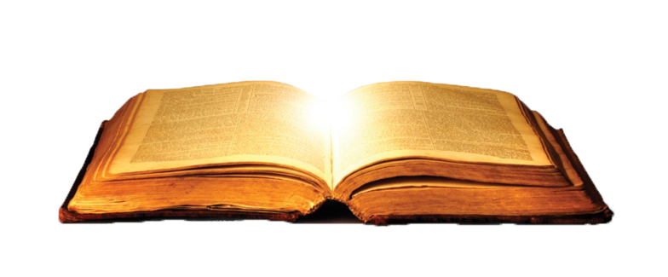
LỜI NGUYỆN TÍN HỮU
CHÚA NHẬT I MÙA CHAY NĂM B
Mùa Chay như một lời mời gọi: hãy ăn năn sám hối, vì chỉ khi cậy trông vào ơn Chúa, thì chúng ta mới có thể chiến thắng được cám dỗ và những yếu đuối tội lỗi. Vậy giờ đây chúng ta hãy sốt sắng dâng lời cầu xin:

Slide 39

Biết Dâng Gì Hơn
Tường Vân

Slide 40
Tk1: Xin dâng lên dâng lên này đây bánh thơm, xin dâng lên dâng lên rượu nho khiết tinh. Như hương kinh bay lên tòa Chúa uy linh, nguyện Chúa dủ thương nhận lấy từ con của lễ chân tình.

Slide 41
Đk: Nguyện dâng Chúa tình yêu mến của con người, đượm cay đắng nhưng chẳng có gì hơn. Nguyện xin Chúa hãy đưa mắt nhìn con đây, một chút tình yêu này đáng chi làm lễ dâng.

Slide 42
Tk2: Xin dâng lên bao âu sầu nơi thế gian. Xin dâng lên đây bao người đang khóc than. Xin thi ân cho ầu sầu biến hân hoan, thành khúc tình ca thượng tiến về Cha ở trước thiên tòa.

Slide 43
Đk: Nguyện dâng Chúa tình yêu mến của con người, đượm cay đắng nhưng chẳng có gì hơn. Nguyện xin Chúa hãy đưa mắt nhìn con đây, một chút tình yêu này đáng chi làm lễ dâng.

Slide 44
Tk3: Xin dâng lên đây tâm hồn con héo hon, xin dâng lên dâng lên tình yêu sắt son. Tuy đơn sơ nhưng con chỉ có tim con. Của lễ toàn thiêu là chính long con nguyện mến yêu nhiều.

Slide 45
Đk: Nguyện dâng Chúa tình yêu mến của con người, đượm cay đắng nhưng chẳng có gì hơn. Nguyện xin Chúa hãy đưa mắt nhìn con đây, một chút tình yêu này đáng chi làm lễ dâng.

Slide 47
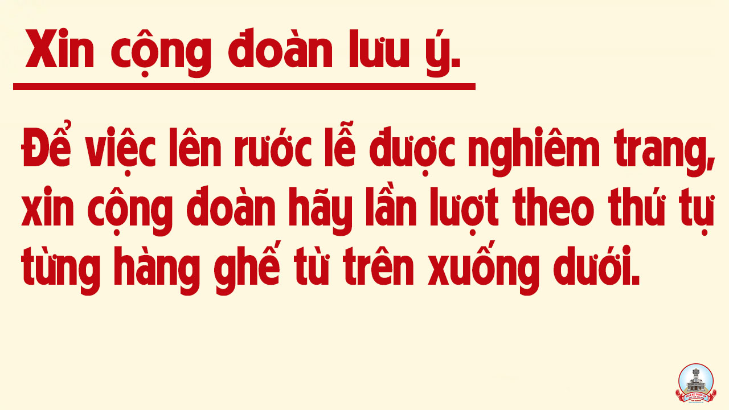

Slide 48
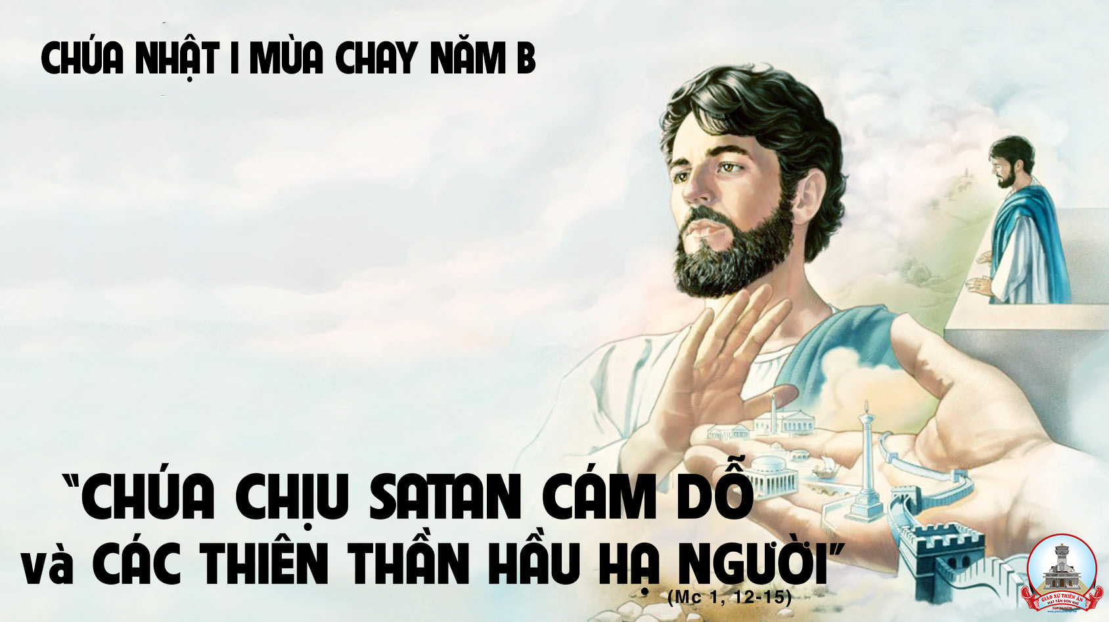

Slide 49
Ca Nguyện Hiệp Lễ
Tâm Tình Sám Hối
Lm. Nguyễn Duy

Slide 50
Tk1: Trong tâm tình sám hối con đớn đau vì tội đã phạm. Trong tâm tình ăn năn con khóc than biết bao lầm lỗi. Chúa ơi con đã biết tội mình! Chúa ơi con đã biết mình. Tội làm con xa lìa Nhan Chúa, tội làm con xa lìa tình thương.

Slide 51
Đk: Con nay trở về với Ngài, con xin chuộc lại lỗi lầm. Làm lại cuộc đời mới trong mến yêu muôn phần. Con xin trở về cùng Chúa, con xin trở về cùng anh em. Để lại được sống trong ân tình của những người con.

Slide 52
Tk2: Mang thân phận yếu đuối con bước đi nhờ Ngài đắt dìu. Nhưng bao lần vô tâm con đã quên ân tình trợ giúp. Chúa ơi nay con cách xa Ngài, ví như chiên con sống lạc bầy. Mà tình Cha không bờ không bến Ngài tìm con đưa về nguồn vui.

Slide 53
Đk: Con nay trở về với Ngài, con xin chuộc lại lỗi lầm. Làm lại cuộc đời mới trong mến yêu muôn phần. Con xin trở về cùng Chúa, con xin trở về cùng anh em. Để lại được sống trong ân tình của những người con.

Slide 54
Tk3: Sion trời thắp sáng lòng trí con bằng ngọn lửa hồng. Vui trên đường hy sinh theo Chúa đi gieo nguồn hạnh phúc. Chúa ơi! con xin sống cho Ngài, Chúa ơi! con xin sống cho Người. Trọn đời con vang bài ca mới để ngợi khen ân tình biển khơi.

Slide 55
Đk: Con nay trở về với Ngài, con xin chuộc lại lỗi lầm. Làm lại cuộc đời mới trong mến yêu muôn phần. Con xin trở về cùng Chúa, con xin trở về cùng anh em. Để lại được sống trong ân tình của những người con.

Slide 58
Ca Kết Lễ
Kinh Chay
Nguyễn Duy

Slide 59
Pk1: Con xin dâng muôn lời kinh thắm lệ chan hoà. Con kêu van Chuá nhân từ ghé mắt xót thương. Mùa chay thánh Chúa thương tha thứ tội nhơ. Lắng nghe con dâng lời khấn nguyện: Chúa ban ơn trong mùa thánh này.

Slide 60
Pk2: Trong đêm thâu tâm hồn con vướng bao tội tình. Bao đau thương đã phủ đầy trên tấm thân con. Vì yếu đuối Chuá đã thấu rõ hồn con, Chúa khoan nhân thương gọi trở về. Khứng ban muôn tâm tình thánh thiện.

